Slide 1



TRƯỜNG ĐẠI HỌC CÔNG NGHỆ ĐÔNG Á
KHOA CÔNG NGHỆ THÔNG TIN
HỌC PHẦN: Xử lý ảnh và thị giác máy tính
Xây dựng hệ thống và phát hiện đối tượng trong video thời gian thực
Giảng viên: Lương Thị Hồng Lan
Lớp: IT2
Khóa: K12
Thành viên nhóm 2:
Nguyễn Huy Chiến
Lê Đức Anh
Trần Tùng Dương
Đỗ Thị Vân

Slide 2
Nội Dung
1
2
Tổng quan đề tài
Công nghệ sử dụng
3
4
Kết luận và hướng phát triển
Kết quả đạt được

Slide 3

1
Tổng quan đề tài
Lý do chọn đề tài
Mục tiêu đề tài

Slide 4

Lý do chọn đề tài
1
Tính cấp thiết
Trong thời đại công nghệ 4.0, nhận dạng và phát hiện đối tượng trong video thời gian thực có vai trò quan trọng trong nhiều lĩnh vực như an ninh, y tế, giao thông, và tự động hóa.
2
Cơ hội và tiềm năng phát triển
Yolo (You Only Look Once) có tiềm năng phát triển mạnh mẽ trong lĩnh vực thị giác máy tính. Với khả năng nhận diện đối tượng theo thời gian thực, độ chính xác cao và tốc độ xử lý nhanh, Yolo được ứng dụng rộng rãi trong các hệ thống giám sát an ninh, xe tự hành và robot.
Notes:
Nhu cầu thị trường: Trong bối cảnh thanh toán không tiền mặt ngày càng phổ biến, nhu cầu sử dụng ví điện tử đang gia tăng mạnh mẽ. Phát triển một ứng dụng quản lý ví điện tử là một hướng đi đúng đắn, đáp ứng xu hướng thị trường và mang lại tiện ích thiết thực cho người dùng.
Cơ hội phát triển: Mặc dù đã có nhiều ứng dụng ví điện tử trên thị trường, nhưng vẫn còn nhiều khoảng trống và cơ hội cải tiến. Bằng việc tập trung vào trải nghiệm người dùng, tính năng độc đáo và bảo mật, ứng dụng của bạn có thể tạo ra sự khác biệt và cạnh tranh hiệu quả.
Kiến thức chuyên môn: Với nền tảng kiến thức về công nghệ thông tin, lập trình và quản lý dự án mà nhóm của bạn đã tích lũy được, việc phát triển ứng dụng quản lý ví điện tử là một cơ hội tuyệt vời để áp dụng và phát huy thế mạnh. Dự án này cũng giúp nhóm rèn luyện kỹ năng làm việc nhóm và quản lý dự án hiệu quả.
Mở rộng hệ sinh thái: Ứng dụng ví điện tử không chỉ đơn thuần là một công cụ thanh toán, mà còn có tiềm năng mở rộng hợp tác với các đối tác trong lĩnh vực thương mại điện tử, dịch vụ tài chính. Điều này giúp gia tăng giá trị và thu hút người dùng, đồng thời tạo nền tảng vững chắc cho sự phát triển lâu dài của dự án.

Slide 5

Mục tiêu đề tài
Phát triển hệ thống
Xây dựng một hệ thống có khả năng phát hiện và nhận diện đối tượng trong video thời gian thực.
Đảm bảo tốc độ và độ chính xác
Ứng dụng thuật toán YOLO để đạt hiệu quả cao với tài nguyên tính toán hạn chế.
Tích hợp và ứng dụng
Dễ triển khai trên các thiết bị phổ thông, phục vụ các mục đích thực tiễn.

Slide 6




2
Công nghệ sử dụng
Ngôn ngữ lập trình
Python
GUI
PYQT6
Thư viện
OpenCV
Công nghệ
Kiến trúc mạng
Darknet-53
Mô hình học sâu
YOLO V3
Dataset
COCO 2014

Slide 7
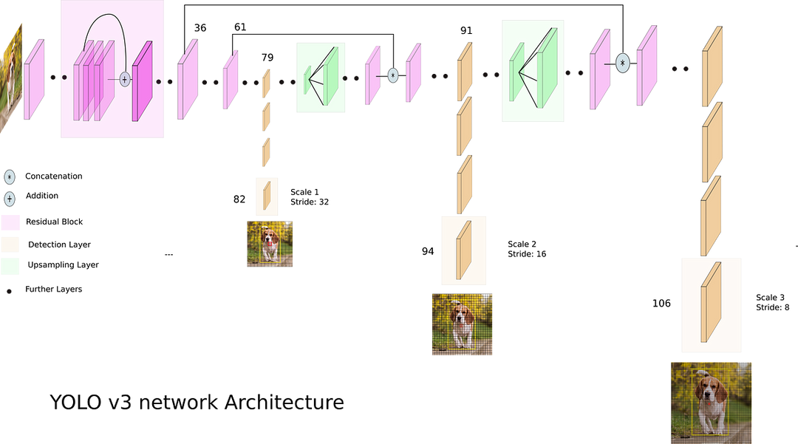
MÔ HÌNH HỌC SÂU YOLOV3
YOLO v3 là một mô hình phát hiện đối tượng real-time mạnh mẽ, được phát triển trên nền tảng Darknet framework. Nó sử dụng kiến trúc mạng CNN với 53 lớp tích chập (Darknet-53) và có khả năng dự đoán trên 3 scales khác nhau. COCO 2014 dataset thường được sử dụng để huấn luyện YOLOv3, giúp nó có thể phát hiện 80 lớp đối tượng khác nhau với độ chính xác và tốc độ cao.
Ưu điểm:
Xử lý real-time (30-45 FPS)
Độ chính xác cao (mAP: 52.2%)
Phát hiện đa đối tượng đồng thời
Tối ưu cho GPU với CUDA
Ứng dụng:
Giám sát an ninh
Phân tích giao thông
Xe tự hành

Slide 8
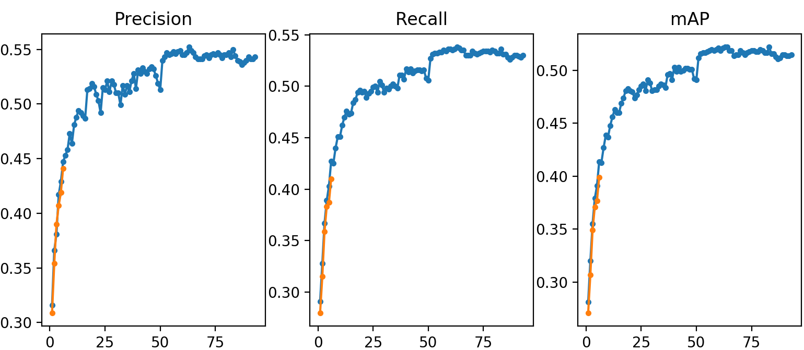
3
Kết quả đạt được
Kết quả quá trình training

Slide 9

4
Kết luận và hướng phát triển
Sử dụng các mô hình mới hơn
Áp dụng các phiên bản cải tiến như YOLOv5, YOLOv8 hoặc kết hợp với các mô hình tiên tiến khác như Transformer-based Models để cải thiện độ chính xác và tốc độ.
Tối ưu hóa hiệu suất
Sử dụng kỹ thuật tăng tốc như TensorRT hoặc tích hợp phần cứng chuyên dụng để cải thiện tốc độ xử lý thời gian thực.

Slide 10
THANK YOU

